Slide 1
Проект «Безопасность в природе» (подготовительной группы №7)
Выполнила: воспитатель l квалификационной категории
Корнеева Валентина Анатольевна.

Slide 2
Тип проекта: познавательно – исследовательский По количеству участников: групповой По продолжительности: долгосрочный Участники проекта: педагоги, дети подготовительной группы и родители. Срок реализации проекта: октябрь – май 2018 - 2019 г.
Актуальность:
Одна из задач в работе дошкольного учреждения — охрана жизни и здоровья детей. Взрослые должны защищать и оберегать ребенка, подготовить его к встрече с различными сложными, а порой и опасными жизненными ситуациями. Ребенку интересно абсолютно все: ему хочется потрогать, попробовать, почувствовать, увидеть, услышать. Естественная любознательность ребенка в познании окружающего мира может стать небезопасной для него. Ребенок, не зная правил безопасного поведения, может навредить не только окружающей природе, но и самому себе (например, рвать ядовитые растения, пробовать незнакомые ягоды, брать в руки грибы, трогать насекомых и животных и т. д.).
Поэтому вопросы привития детям навыков безопасного поведения, способности предвидеть опасные ситуации и по возможности избегать их очень актуальны. В результате бесед с детьми, игр, наблюдений на прогулке было выявлено, что дети практически не знакомы с элементарными правилами поведения в природе. Также было выявлено, что родители недостаточно осознают необходимость специального ознакомления своих детей с этими правилами. Исходя из всего этого, мною была выбрана тема проекта «Безопасность детей в природе», в основе которого лежит формирование у детей навыков безопасного поведения в природе.
Безопасности формула есть: Надо видеть, предвидеть, учесть. По возможности – все избежать, А где надо — на помощь позвать.

Slide 3
Цель проекта:
Ознакомление детей с элементарными правилами поведения в природе, формирование навыков безопасного поведения.
Задачи проекта:
- Формировать первоначальные умения и навыки безопасного и экологически грамотного поведения детей в природе (познакомить и обучить детей правилам поведения в лесу, формировать бережное отношение к живому);
-Дать представления о последствиях неправильного поведения в природе;
- Развивать познавательный интерес к миру природы;
- Формировать у детей элементарные экологические знания о лесе;
- Способствовать развитию творческих способностей, воображению детей;
- Воспитывать экологическую культуру,
- Поощрять и поддерживать самостоятельные наблюдения за окружающей природой;
- Развивать умение общаться с взрослыми, отвечать на вопросы, вести диалог.

Slide 4
Ожидаемые результаты:
- дети умеют правильно вести себя в природе;
- проявляют бережное отношение к природе;
- имеют представление о последствиях неграмотного отношения к природе;
- развивающая среда группы пополнится необходимым материалом.

Slide 5
Методы проекта:
экскурсии; наблюдения;
целевые прогулки;
беседы;
эксперименты;
моделирование;
дидактические игры;
сюжетно-ролевые игры;
часть непосредственно-образовательной деятельности (ознакомление с окружающим, развитие речи, рисование, аппликация, конструирование);
досуги и развлечения;
выставки;
анкетирование;
чтение художественной литературы;
ситуативно-имитационное моделирование.

Slide 6
Этапы реализации проекта:
I.Организационный
1. Осознание проблемной ситуации, выбор темы проекта.
2. Подбор методической литературы по теме.
3. Подбор художественной литературы по теме.
4. Подбор дидактического материала, наглядных пособий (альбомы для рассматривания, картины, настольные игры)
5. Включение в план-схему проекта занятий, бесед, игровых ситуаций, сюжетно-ролевых игр и других видов детской деятельности.
7. Создания лэбука как дидактического и наглядного материла для дошкольников.
II. Основной (практический)
Реализация проекта в образовательную практику (реализация запланированных мероприятий) .
III. Заключительный
1. Создание альбома « Жалобная книга природы. »
2. Презентация результатов проекта на педагогическом совете;
3. Подведение итогов.

Slide 7
Реализация проекта по образовательным областям в соответствии ФГОС
«Социально- коммуникативное развитие»:
•Дидактические игры: «Живая природа»»Отбери в корзину ядовитые и съедобные грибы ягоды. «Волшебный куб» Правила поведения в лесу», «От чего грустит и радуется планета» «Будь природе другом» «С кем дружит ель» «Расскажи сказку», Экологические знаки, «Сортировка мусора» «Опасные природные явления», «Чего не следует делать в лесу», «Разрезные картинки», «Правила поведения на воде, солнце»..
Познавательное развитие:
НОД:«Безопасность детей на природе»
Наблюдения на прогулке за растительным миром, изменениями в природе.
Настольно – печатные игры « Ядовитые и съдобные грибы и ягоды», «Безопасность»
Рассматривание альбома «Береги природу»
Целевая экскурсия по территории детского сада.
Картинки для дошкольников « Правила безопасного поведения»
Речевое развитие:
Чтение стихов и рассказов о безопасности на природе.
Беседы «Не ешь снег и сосульки»,«Как был наказан любопытный язычок»«Зимой на горке» «Как песок может стать опасным»«Не играй с бродячими животными«Правила поведения в лесу» «Наблюдаем, но правила безопасности не забываем» «Зимние дороги», «Морозы жестокие в этом году» «Как вести себя во время проведения подвижных игр» «Насекомые -польза и вред», «Ядовитые грибы и ягоды».«Как вести себя в жару на участке?»
Чтение: Н.Сладков «Белкин мухомор», сказки «Советы лесной мышки» Т.А. Шорыгина «Осторожные сказки», «В гостях у лесовичка», «Волшебный ворон», М.Бородицкая «Разговор с пчелой», «Если я сорву цветок», «Здравствуй, лес, дремучий лес» С. Погорельского, Отгадывание загадок о лесе, о его обитателях
«Белкин мухомор» Н. Сладков, «Волчишко» Е. Чарушин; Н. Красильникова, «Лес не только для нашей забавы», «Дерево, цветок, трава и птица» А. Берестов, «Однажды в лес…» «На земле исчезают цветы» Е. Карасев, «Если вы в лес пришли гулять» Н. Рыжова, «Есть одна планета – сад» Я. Аким, «Одуванчик» «Правила поведения в природе», «Природа родного края»
»

Slide 8
Художественно- эстетическое развитие:
Раскраски на тему: «Без0опасность в природе»
Выставка рисунков «Будь природе другом»
Взаимодействие с семьей:
Папка-передвижка «Безопасное поведение детей в природе»,
Консультации: «Воспитание безопасного поведения детей в природе», «Осторожно! Ядовитые растения», «Основные правила поведения в природе», «Защита от клещей. Как удалить клеща. Правила безопасности для детей», «На прогулке летом».
Буклет «Правила безопасности детей на природе летом».
Родительское собрание на тему «Что мы знаем о безопасности детей на природе?
Анкетирование по теме: «Насколько Вы компетентны в вопросах безопасного воспитания своих детей?».

Slide 9
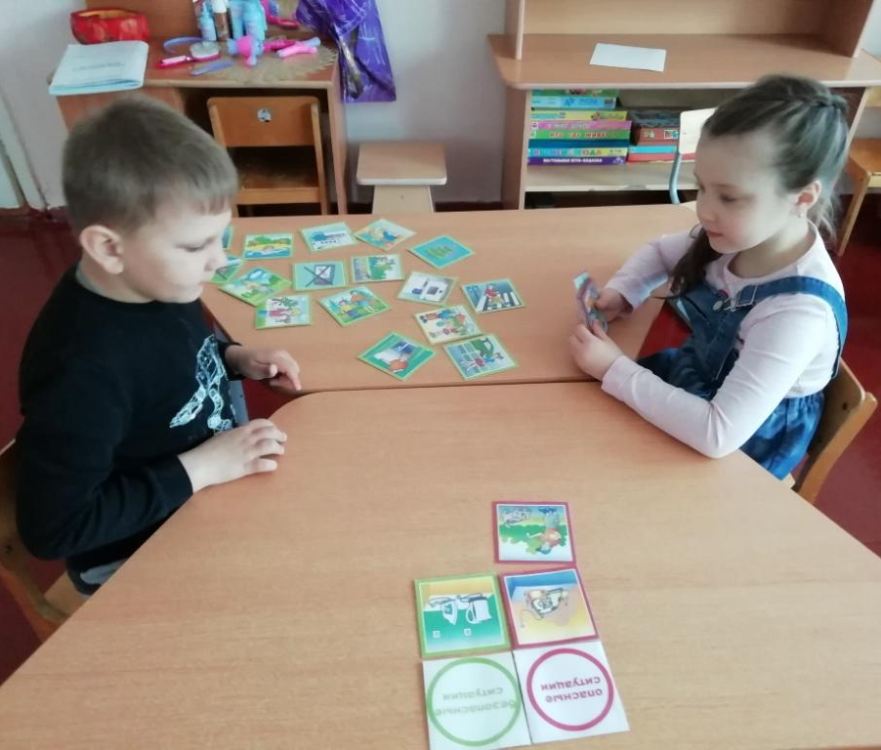
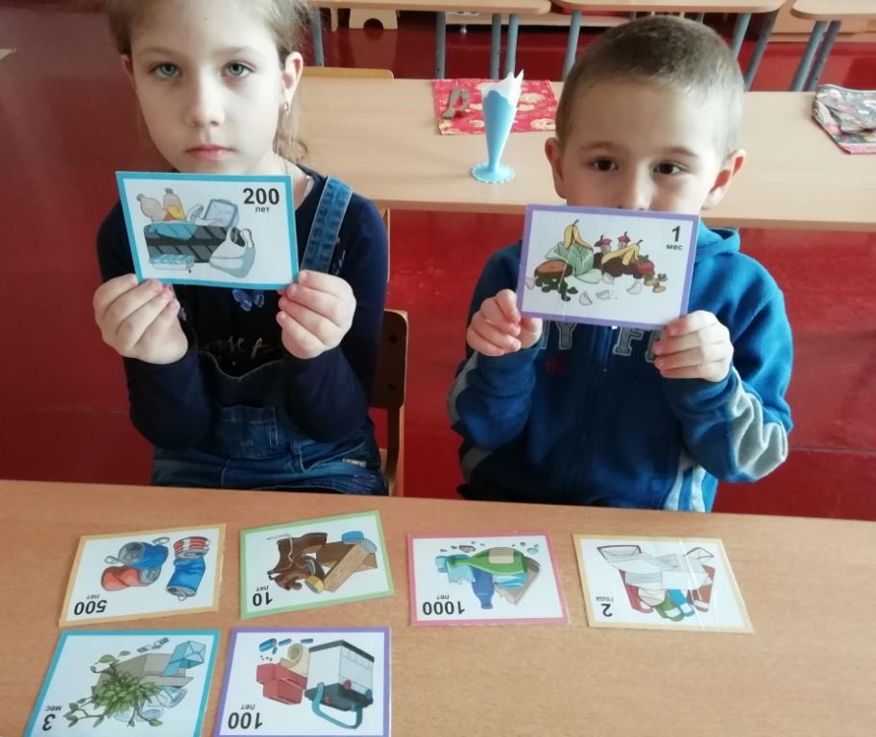
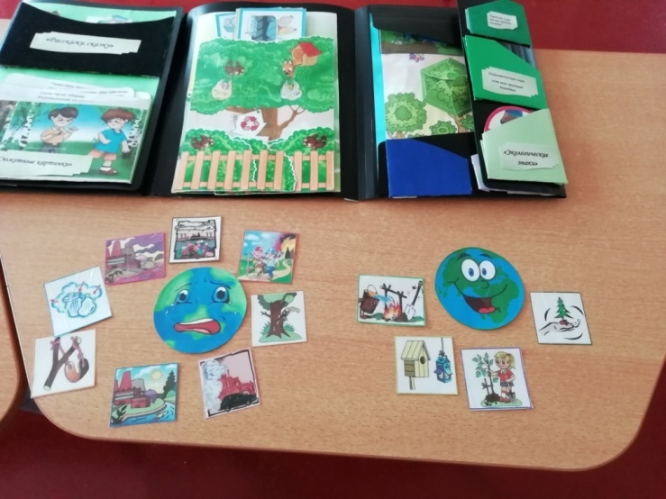
Этап II – основной Игровая деятельность

Slide 10
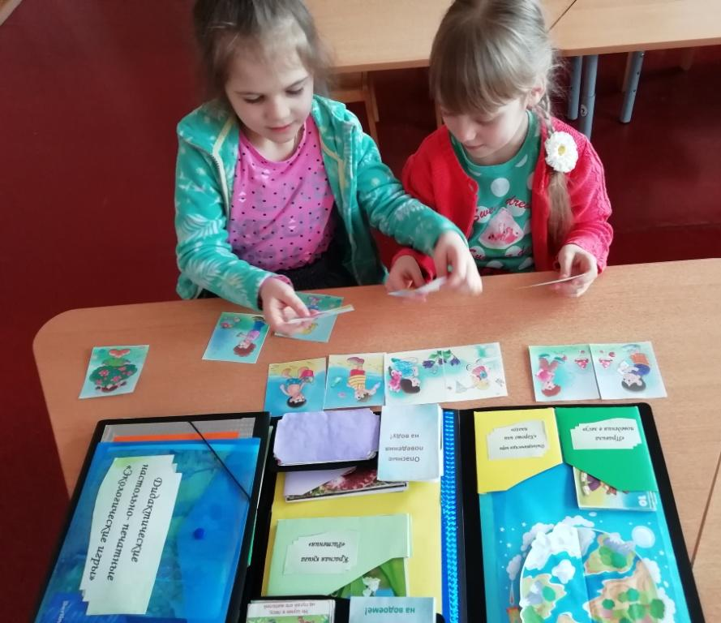
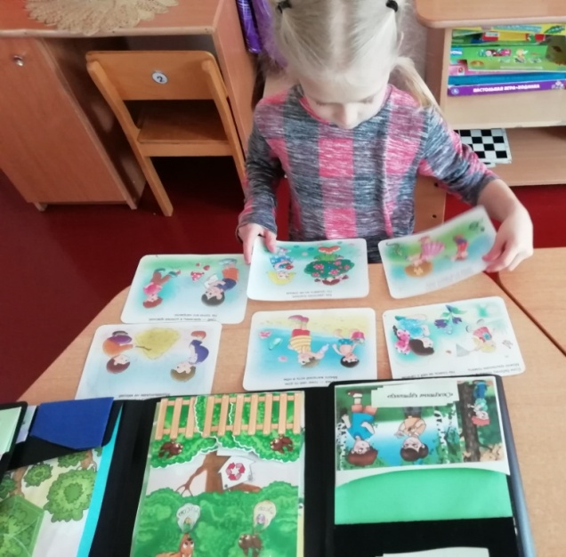
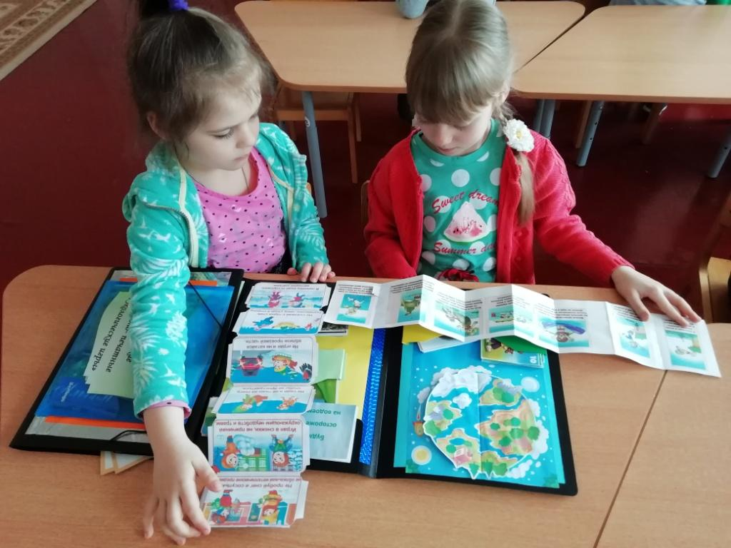
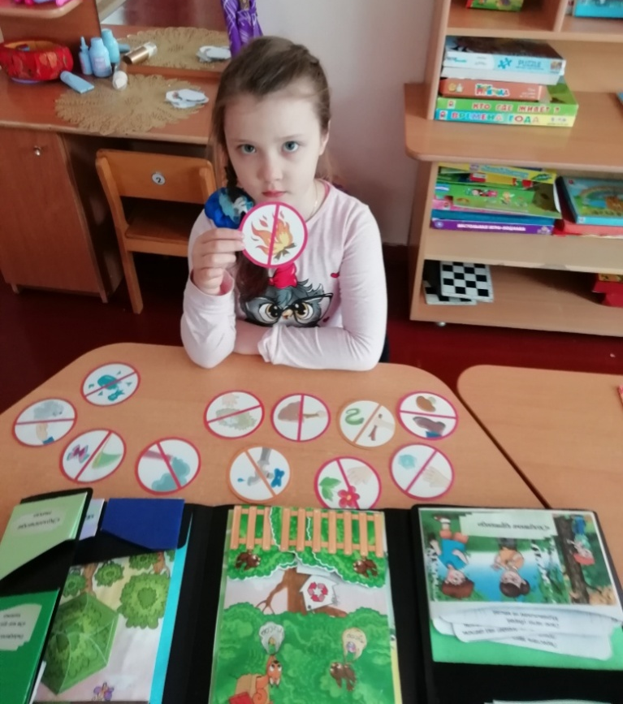

Slide 11
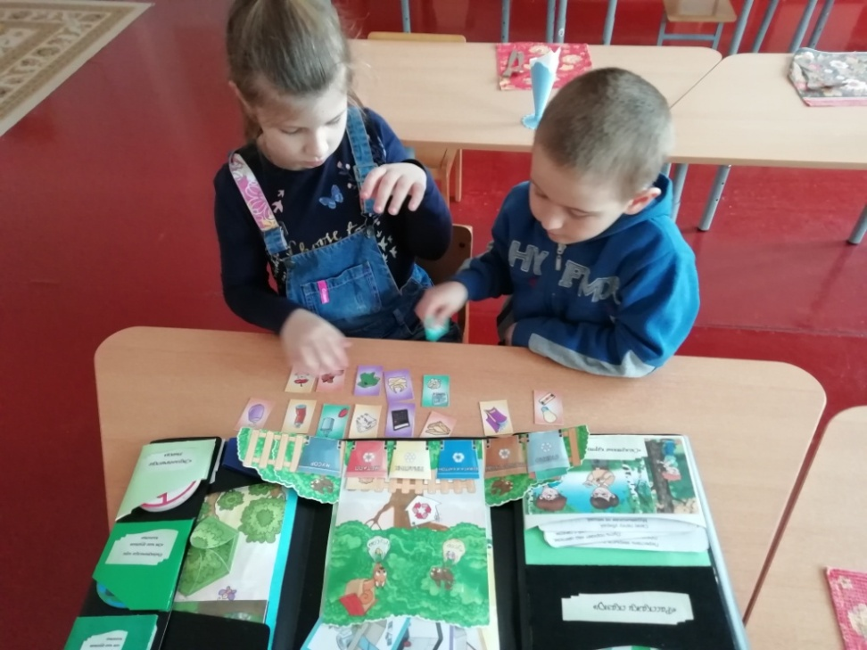
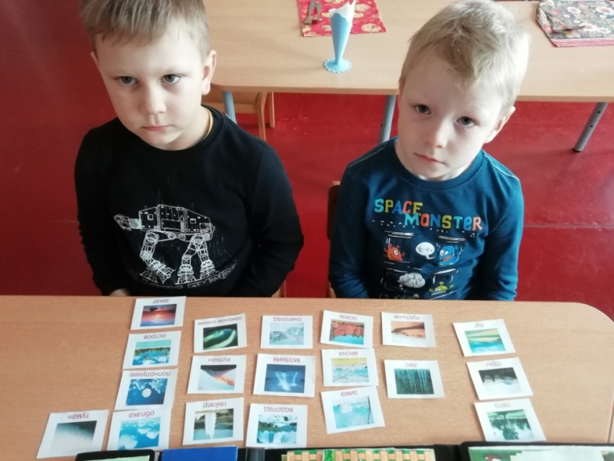
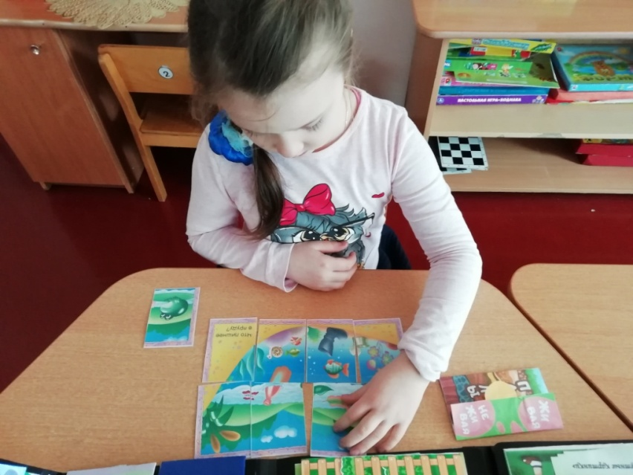

Slide 12
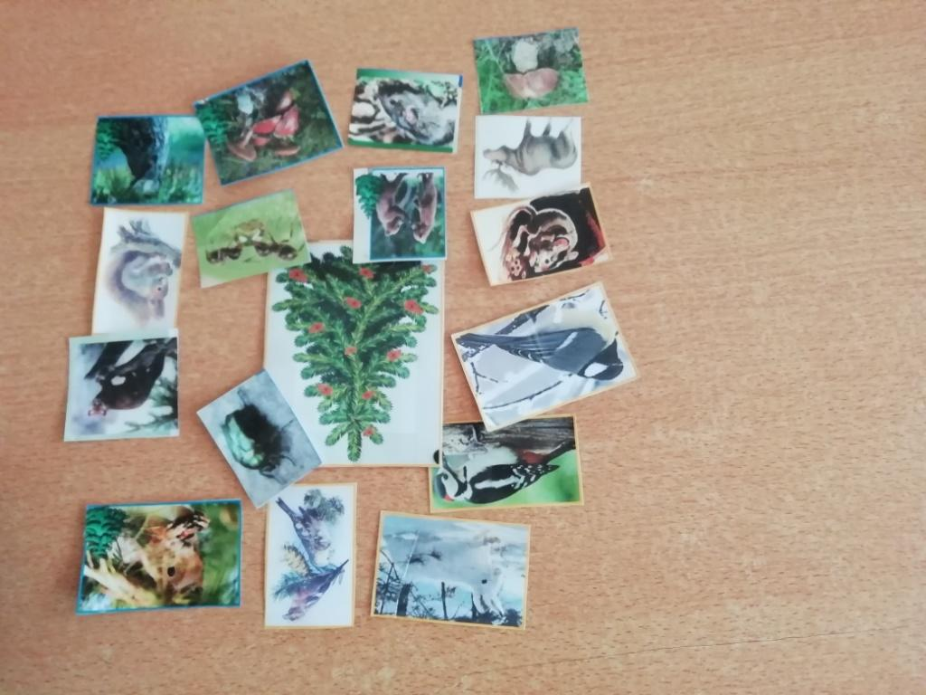
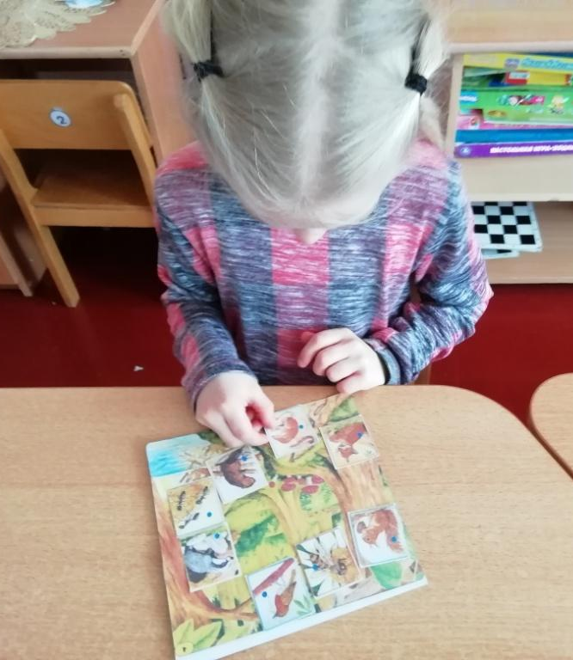
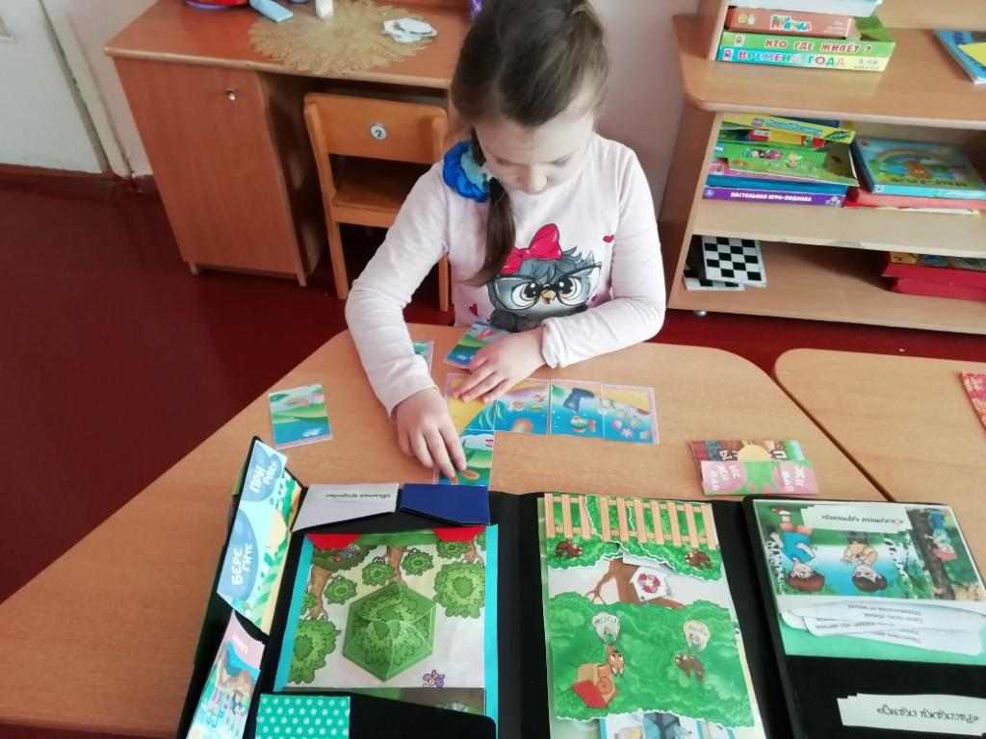
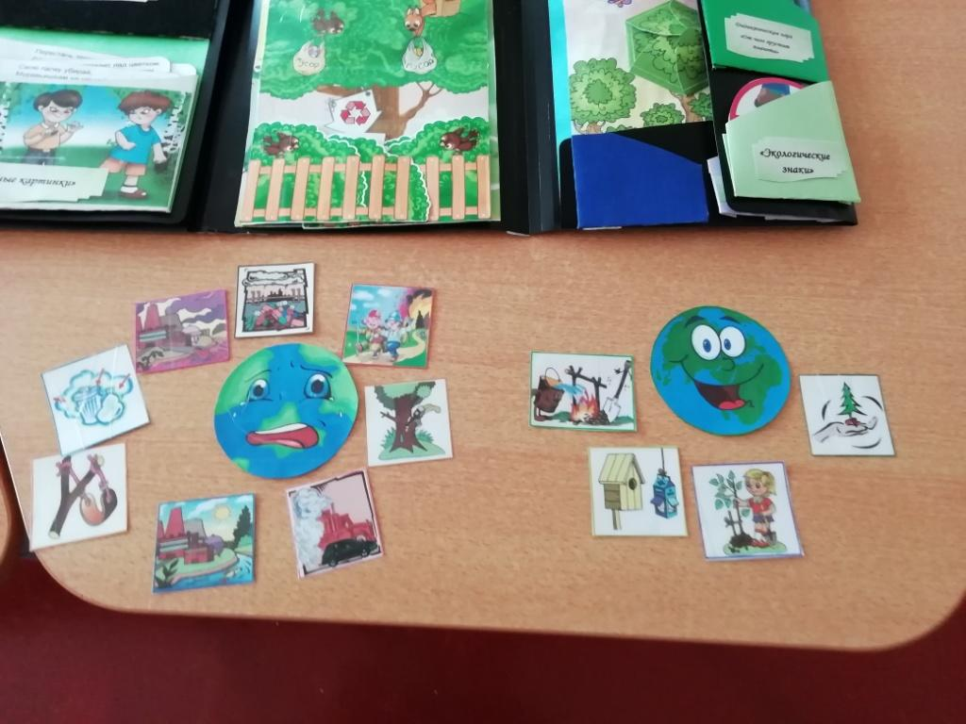

Slide 13
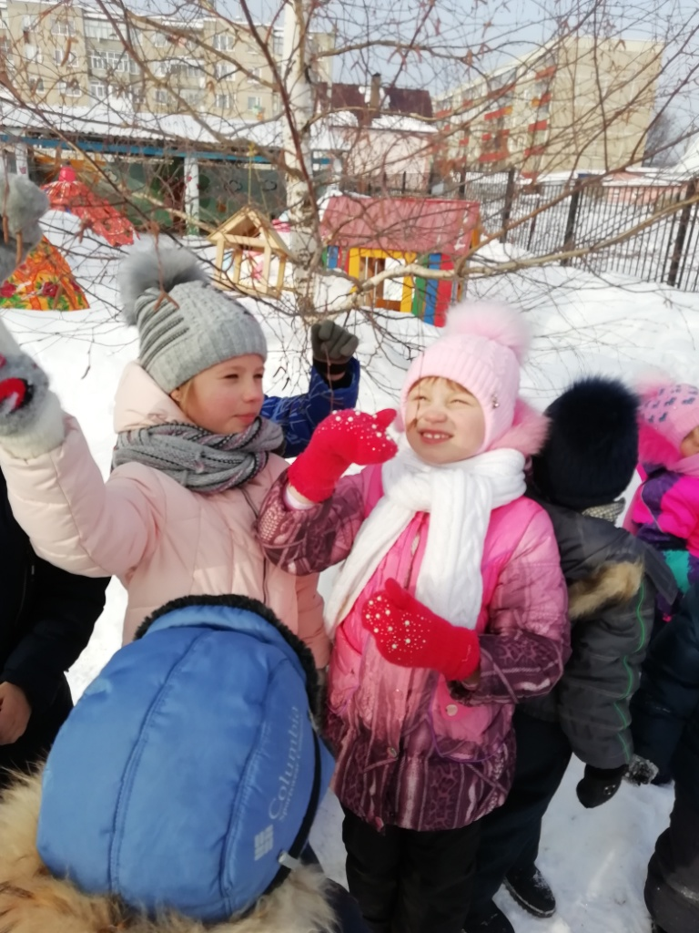
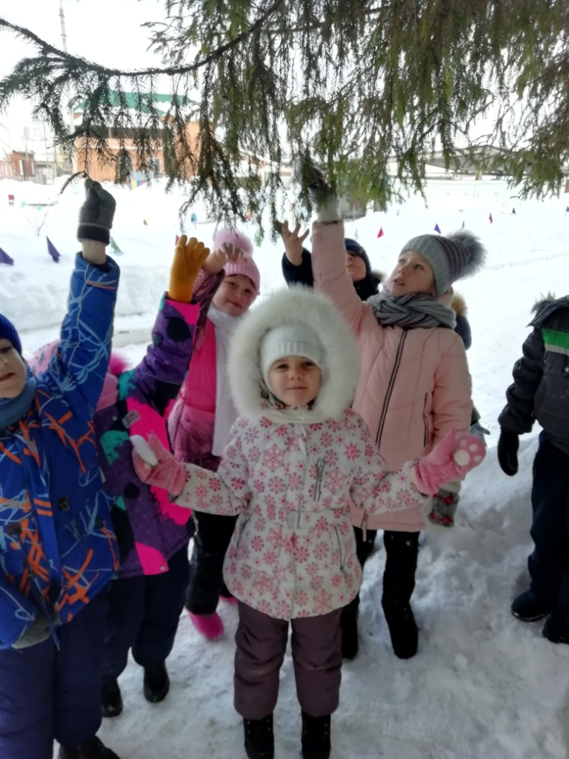
Наблюдение

Slide 14
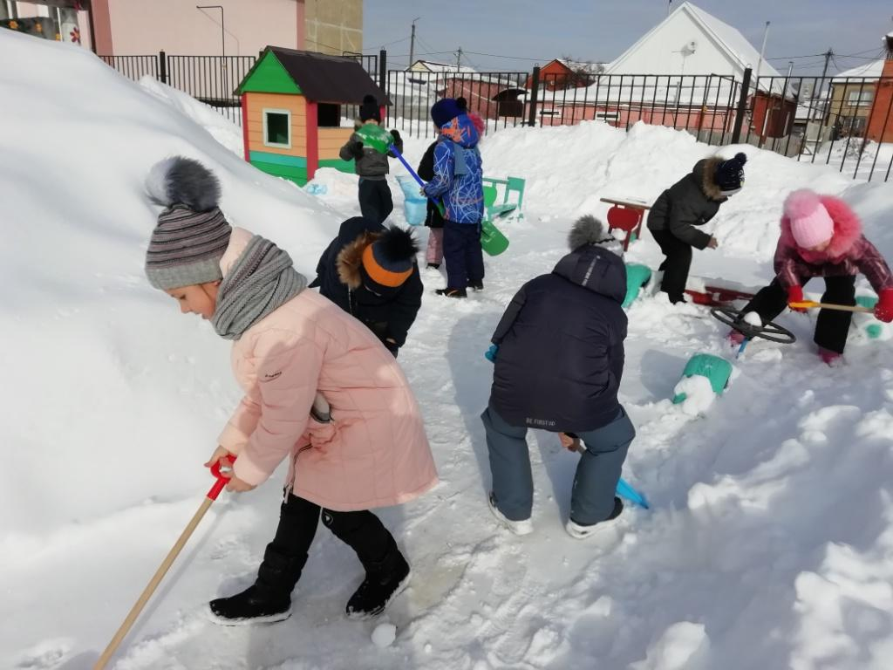
Трудовая деятельность

Slide 15
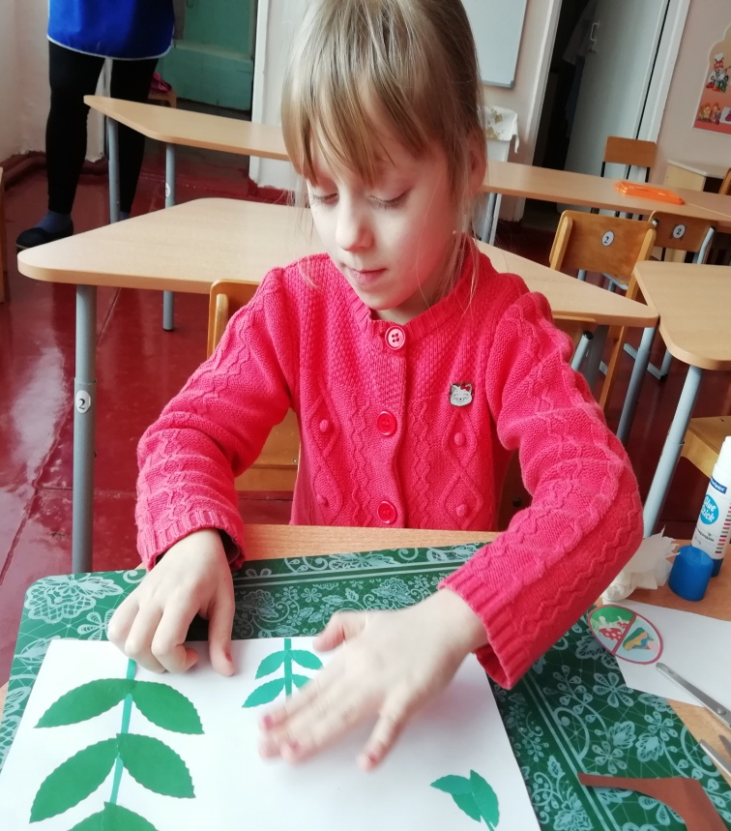
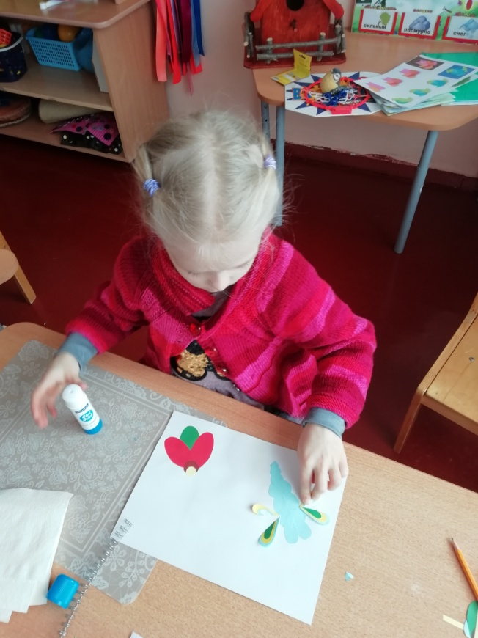
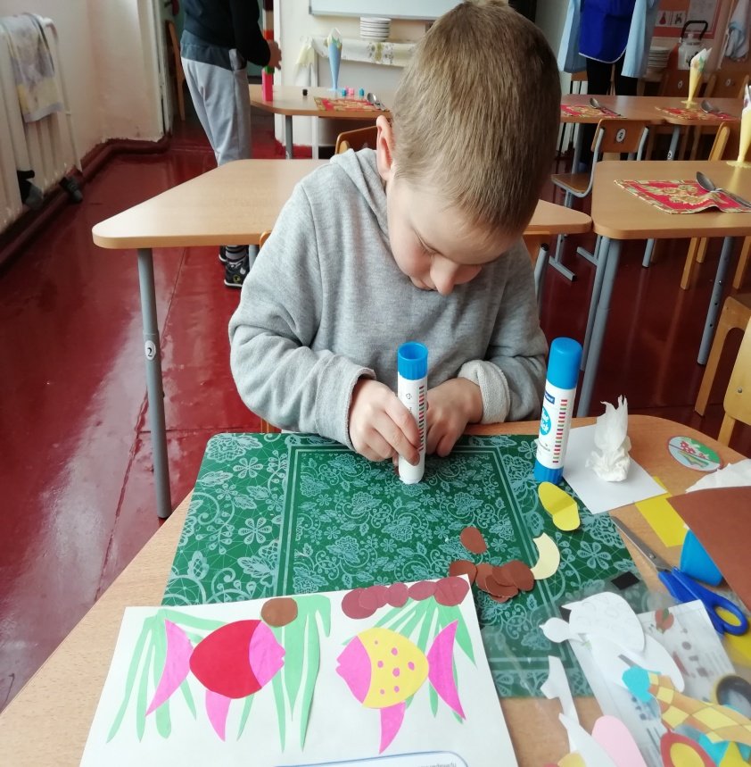
Продуктивная деятельность

Slide 16
Заключение.
В результате проводимой работы по данной теме дети усвоили некоторые правила по основам безопасного поведения в природе. Однако, зная это, дети не всегда поступают так, как требуют обстоятельства. Они часто не видят опасности и не подозревают о ее существовании. Из всего этого можно сделать вывод, что у детей еще не сформировался навык безопасного поведения.

